Slide 1
Inoculación de Trichoderma sp. en plantas destinadas a la restauración de suelos degradados de la Amazonía ecuatoriana
Prado Andrade, José Andrés
Departamento de Ciencias de la Vida y de la Agricultura
Carrera de Ingeniería Agropecuaria
Trabajo de titulación, previo a la obtención del título de Ingeniero Agropecuario
Dr. Chiriboga Novillo, Carlos Eduardo
26 de octubre del 2020

Slide 2
CONTENIDO
Introducción
Justificación
Objetivos
Metodología
Resultados y discusión
Conclusiones
Recomendaciones

Slide 3
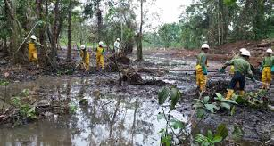
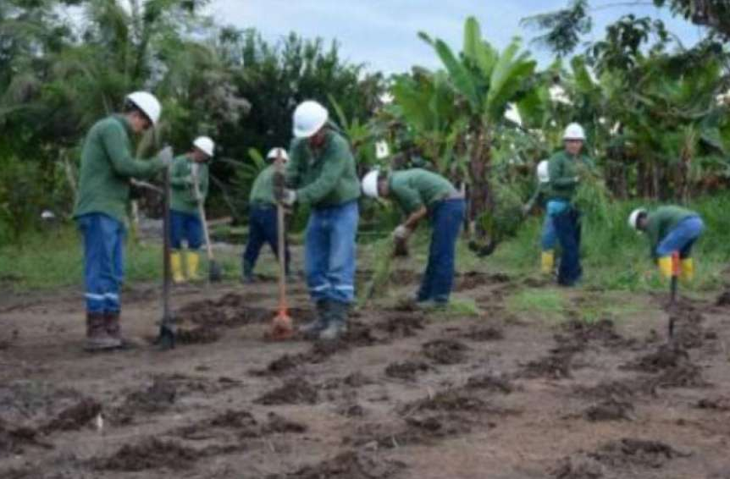
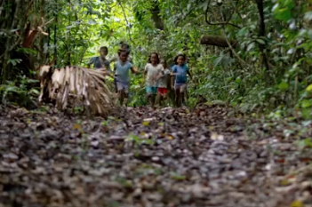
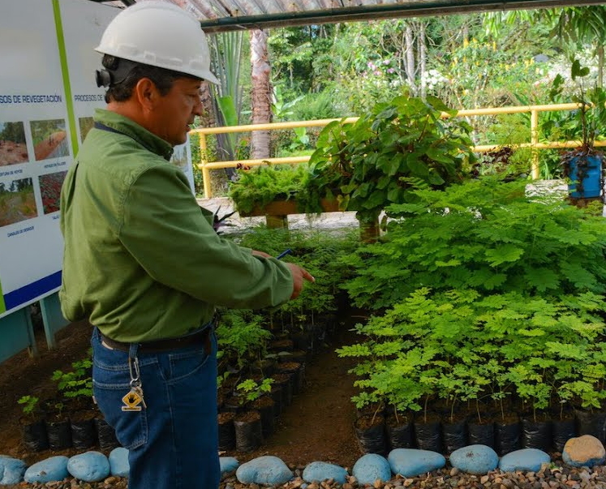
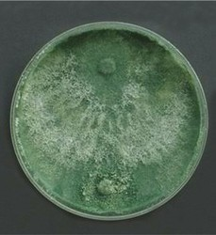
INTRODUCCIÓN
Tratamiento (biorremediación) de pasivos ambientales afectados
Reforestación de áreas degradadas
Instaurar un ambiente idóneo a las comunidades amazónicas
PAV - Producción de plantas nativas
Trichoderma sp
Es muy importante en los procesos biológicos que se llevan a cabo en la rizósfera.
Es muy resistente en ambientes degradados y se relaciona con las plantas de forma endofítica y mutualista (Druzhinina et ál., 2011).
c

Slide 4
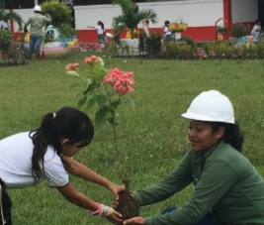
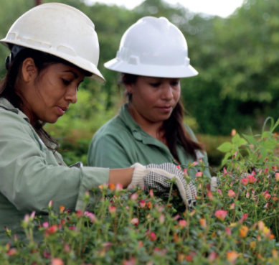
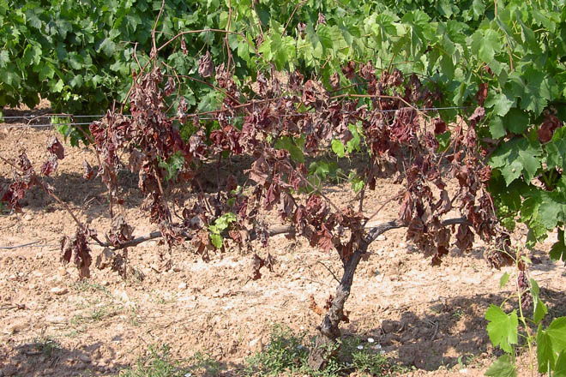
JUSTIFICACIÓN
Establece una relación endofítica con las plantas que en conjunto con las enmiendas apropiadas devuelven el equilibrio a un ecosistema degradado (Yao et ál., 2012).
Limitante
Plantas en los viveros no siempre se desarrollan bien y tienen alta tasa de mortalidad en campo
Pesticidas
Alta toxicidad
Incremento costo
Efecto terapéutico perecedero
Libera moléculas de señalización que inducen los procesos de resistencia y estimulan el desarrollo de las plantas (Druzhinina et ál., 2011).
Alternativa
La regulación del fitobioma podría dar lugar a nuevas estrategias biológicas para mejorar la salud y la productividad de las plantas reforestadas (Leach et ál., 2017).
Uso de controladores biológicos
Trichoderma sp.
c

Slide 5
OBJETIVOS
GENERAL
Evaluar el efecto de Trichoderma sp. sobre la calidad de las plántulas de once especies forestales destinadas a la restauración ambiental en la Amazonía ecuatoriana.
ESPECÍFICOS
Evaluar el efecto de tres dosis de Trichoderma sp. sobre la calidad de las plantas de especies amazónicas.
Establecer el procedimiento de masificación de Trichoderma sp. sobre un medio alternativo.
Capacitar al personal de Petroamazonas EP en la producción y aplicación de Trichoderma sp. en plantas que utiliza el proyecto Amazonia Viva.
c

Slide 6
HIPÓTESIS
H1: La inoculación de Trichoderma sp. en plantas forestales incrementa el índice de calidad de Dickson.
c

Slide 7
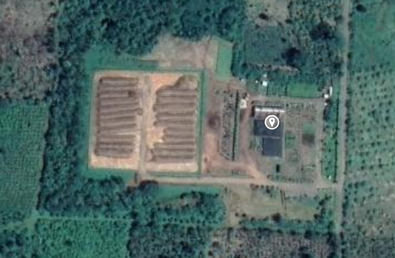
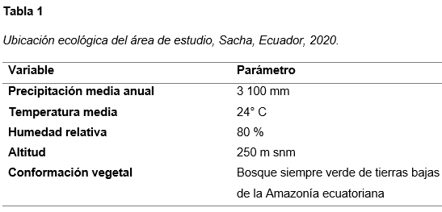
METODOLOGÍA
Área de estudio
Ubicación política
Esta investigación se realizó en el vivero de Amazonía Viva perteneciente a Petroamazonas EP ubicado en la parroquia San Carlos, Cantón La Joya de los Sachas, provincia de Orellana.
Ubicación ecológica
Figura 1 Ubicación del vivero de Amazonía viva, Petraoamazonas EP.
Fuente: (Google Maps, 2018)
Ubicación geográfica
Longitud 76°89’34”O, latitud 0°36’66”S.
(Sierra, 1999).
c

Slide 8
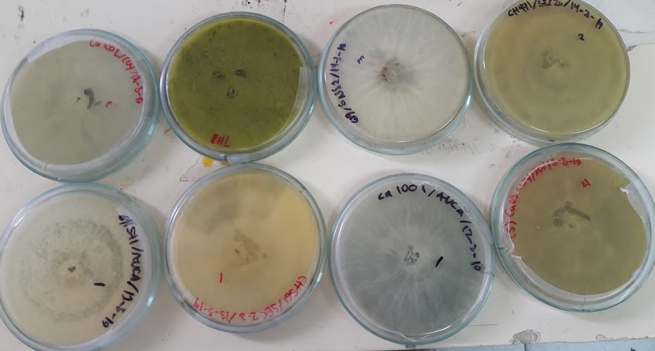
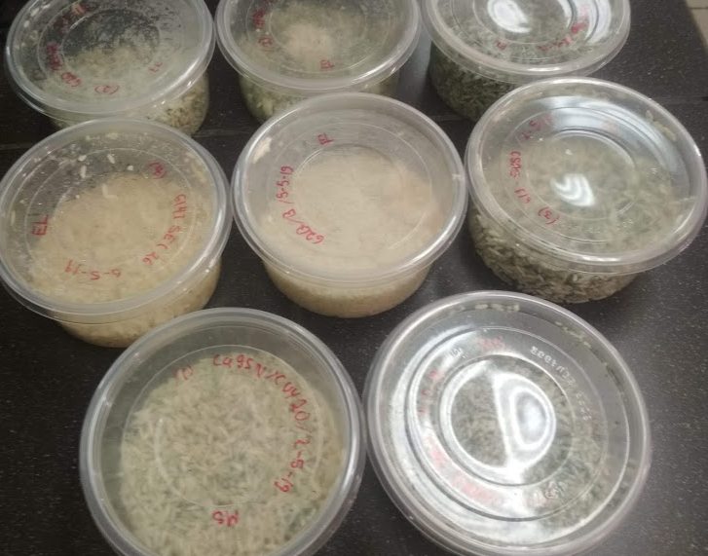
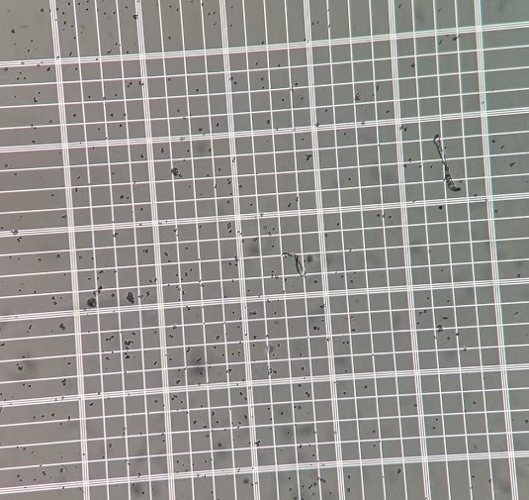
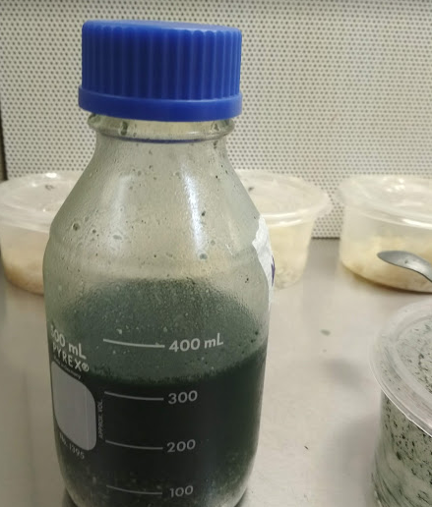
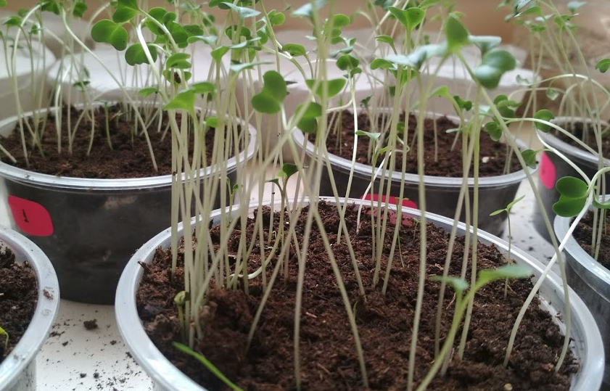
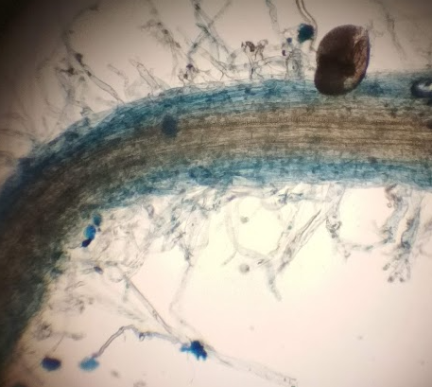
METODOLOGÍA
Purificación de Trichoderma sp morfotipos 1,2,3,4,5
Masificación
Conteo celular
Dilución de prueba
Granos de arroz + sacarosa
Cámara de Neubauer
$1×{10}^{6}$ UFC/ml
Figura 2. Trichoderma sp morfotipos 1,2,3,4,5 en medio PDA
Inoculación de prueba
Plántulas de Brassica oleracea
(Sosa 2018 y Quisasamin 2019)
Raíz de Brassica oleracea, azul de lactofenol (10X)
Agar papa dextrosa
Temperatura media: 29° C

Slide 9
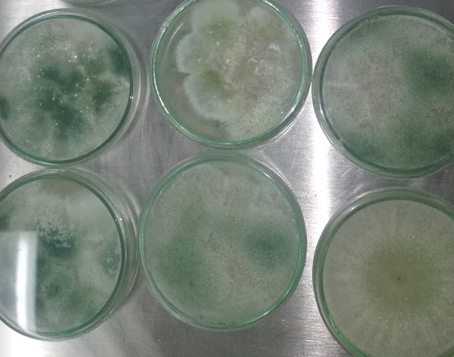
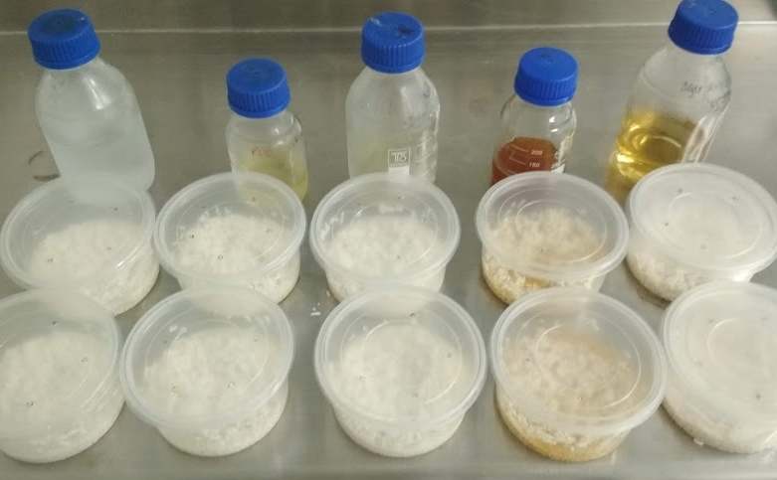
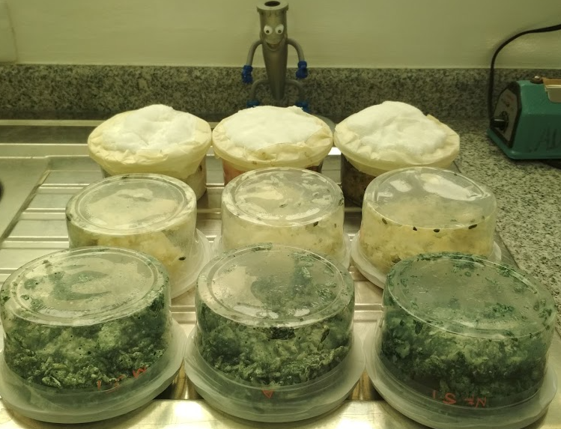
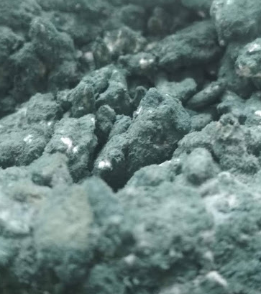
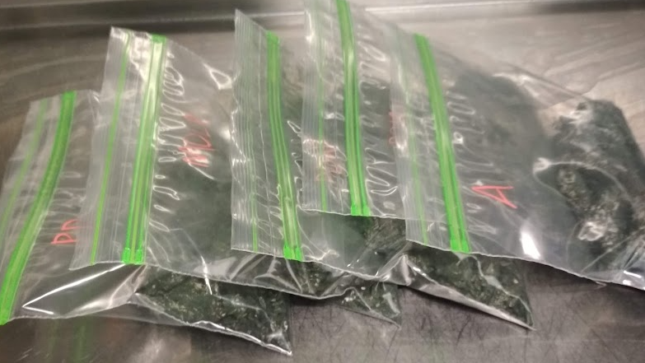
METODOLOGÍA
Masificación de Trichoderma sp. en Medio Alternativo
Reactivación del hongo (PDA)
Medios alternativos de bajo costo
Esporulación
Secado
Conteo celular
Dilución y plateo (DRBC)
Almacenamiento
Medios alternativos
Agua (testigo)
Nitrofoska (3:1:1)
Minerales traza (Zn, Cu, Mn, Fe)
Extracto de levadura
Sacarosa
c
c

Slide 10
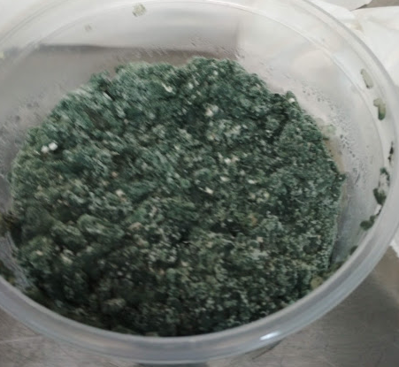
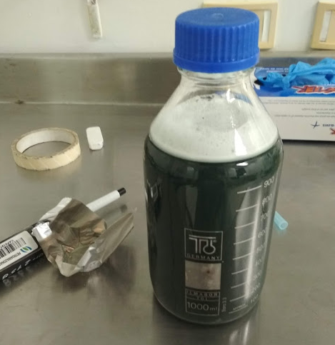
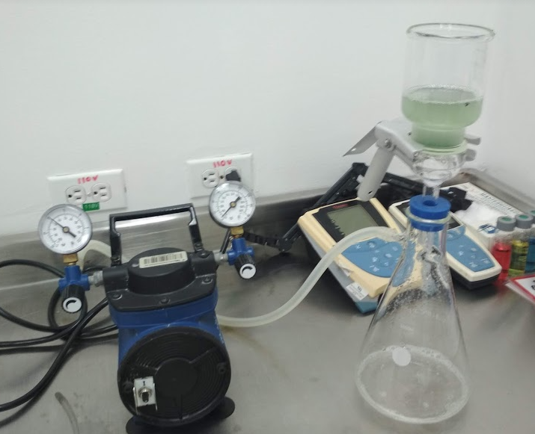
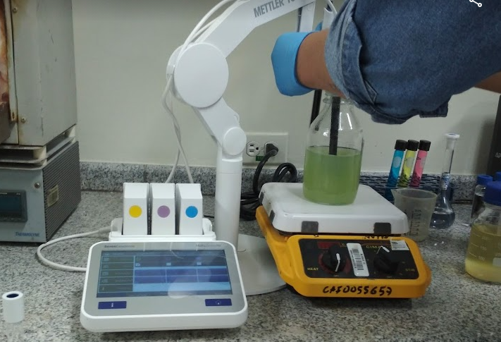
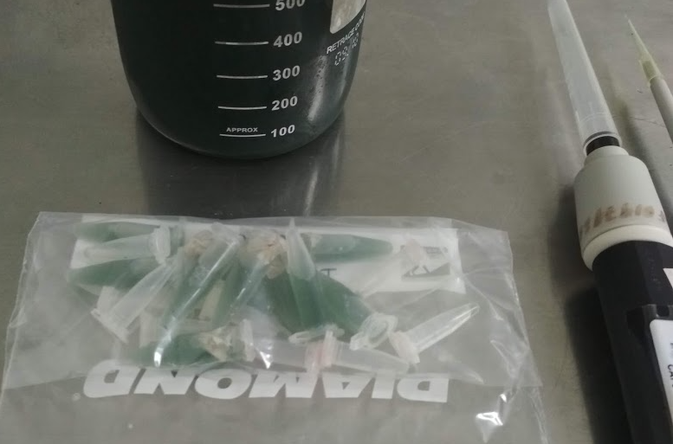
METODOLOGÍA
Preparación de las Diluciones
Trichoderma sp en medio arroz y agua.
Solución madre de Trichoderma sp.
Filtración al vacío (cúmulos de esporas)
Medición de pH (5,11) y CE (6,9 µS/cm)
20 g de sustrato seco en 200 ml de agua destilada y esterilizada adicionada una gota de tween 20
Preparación de diluciones (pipeta automática)
Concentración final:
$5×{10}^{5}\text{UFC}\text{/}\text{ml}$
$5×{10}^{7}$ UFC/ml
0 UFC/ml

Slide 11
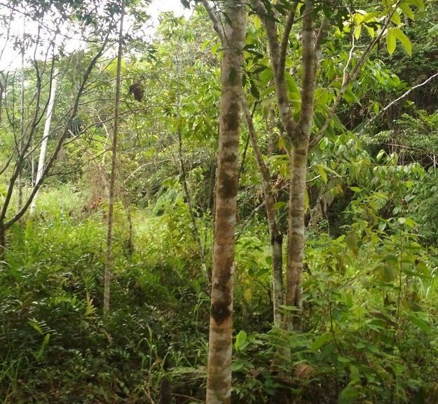
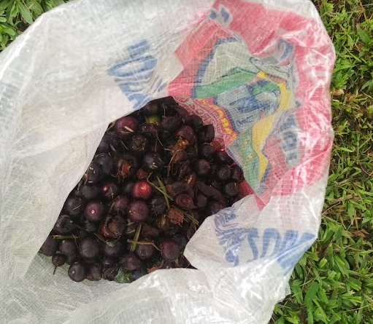
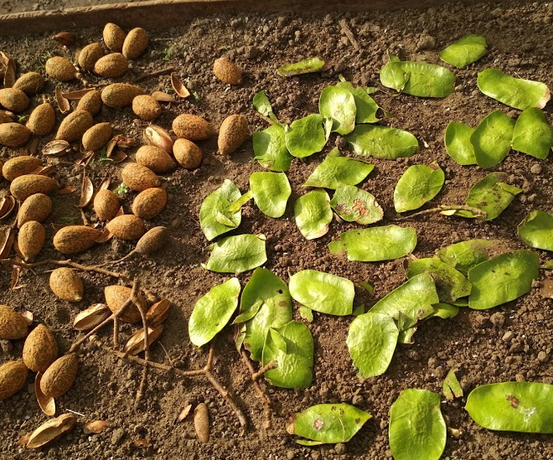
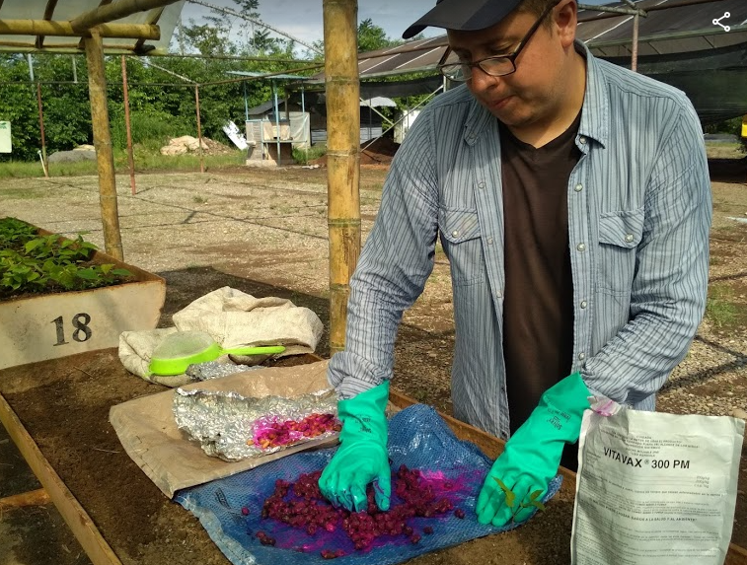
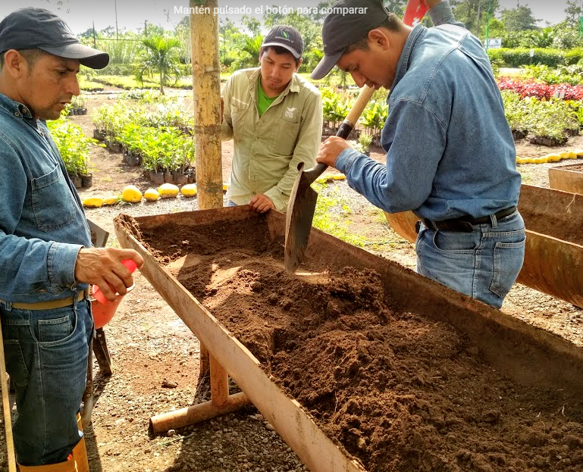
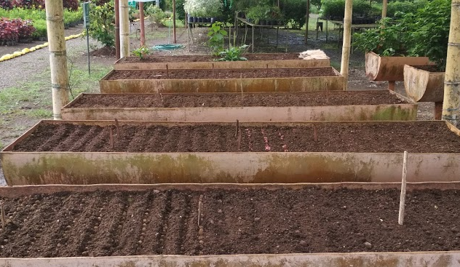
METODOLOGÍA
Recolección de Semillas
Arboles semilleros PAV
Almacenamiento
Tratamientos pre-siembra
Desinfección Vitavax 400 (4 g/kg)
Siembra
Siembra a diferentes profundidades
Preparación Almácigo
Sustrato
Tierra agrícola + tamo de café
Riego diario

Slide 12
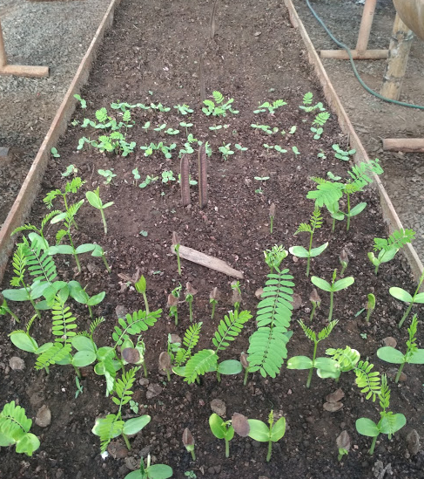
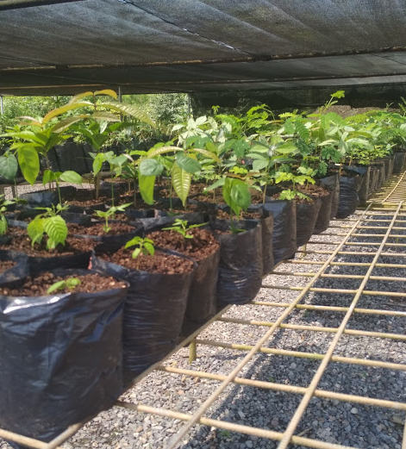
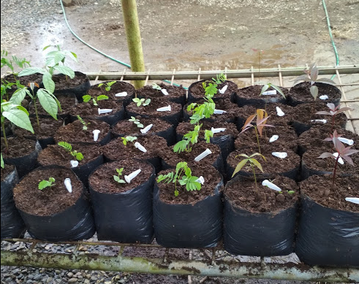
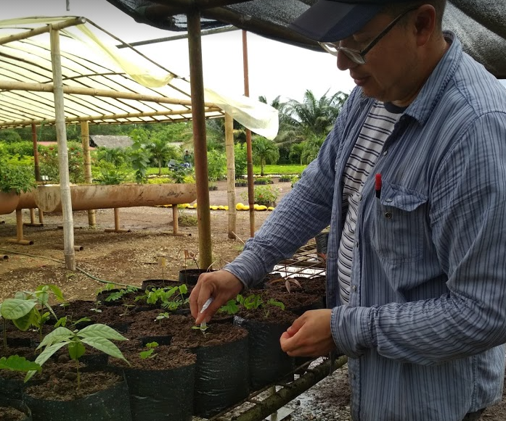
METODOLOGÍA
Repique e Inoculación
Primeras hojas verdaderas se realizó el repique en bolsas plásticas (sustrato: tierra agrícola + tamo de café)
Pre-aclimatación recubrimiento de sarán-malla de 65% de sombra.
Inoculación
3 diluciones
Máxima $5×{10}^{7}\text{UFC}\text{/}\text{ml}$
Mínima $5×{10}^{5}$ UFC/ml
Nula (testigo)
cada dilución se aplico sobre 5 plantas de cada especie.
la aplicación fue en el área aledaña al cuello de la raíz.

Slide 13
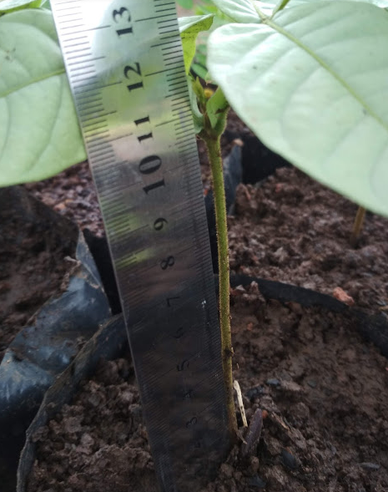
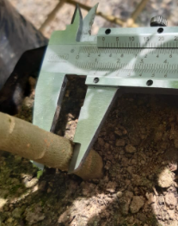
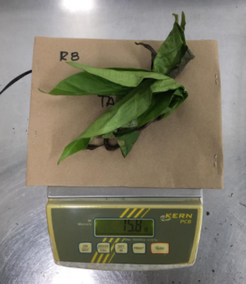
METODOLOGÍA
Medición de variables
Altura
Diámetro
Peso fresco y seco
Desde el cuello de la raíz hasta el meristemo apical del tallo más alto, utilizando una regla graduada (+/- 0,001 m).
Cada 15 días
Se midió a 2 cm desde la base de la planta para ello se utilizó un calibrador (+/- 0,0001 m).
Cada 15 días
Realizado en 9 plántulas de cada especie, tanto de las partes aéreas y subterráneas utilizando para ello una balanza digital (+/- 0,0001 kg).
Al finalizar el experimento.

Slide 14
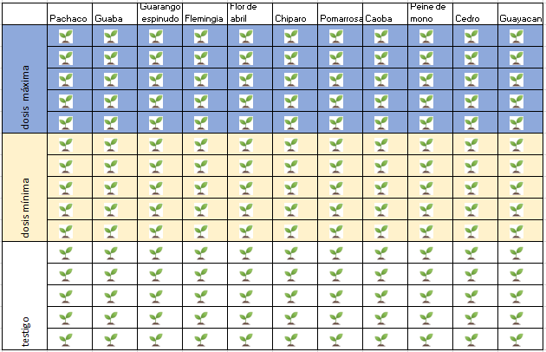
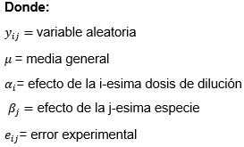
METODOLOGÍA
Diseño experimental
Croquis del experimento
El experimento se dispuso bajo un diseño en bloques completos al azar DBCA con 5 repeticiones, con el siguiente modelo matemático:
$$y_{ij}= μ+α_{i}+ β_{j}+e_{ij}$$
$$i=1,…,3$$
$$j=1,…,11$$
Análisis estadístico
- Estadística descriptiva
- Análisis de varianza mediante modelos mixtos.
- Pruebas de comparación de medias LSD (α=0,05).

Slide 15
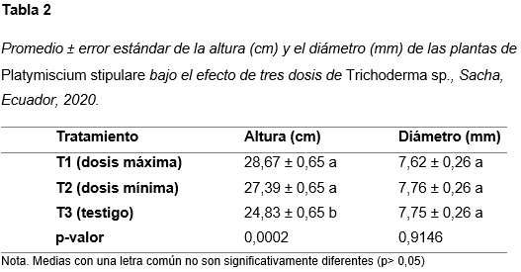
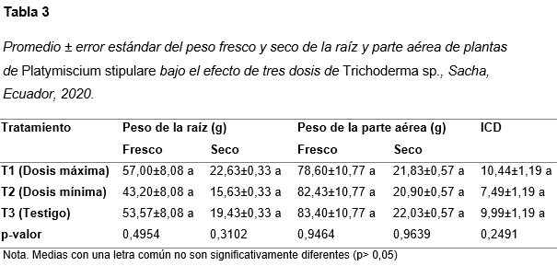
RESULTADOS Y DISCUSIÓN
Caoba (Platymiscium stipulare)
Las plantas de Platymiscium stipulare inoculadas con los tratamientos T1 y T2, presentaron mayor altura que las plantas del tratamiento T3
De esta manera se comprueba que la aplicación de Trichoderma sp. fue una alternativa eficiente a los tratamientos químicos convencionales.
Yin (2016) observo resultados favorables de la inoculación de Trichoderma sp. en plantas de Picea koraiensis reportando medias de crecimiento más altas.
c

Slide 16
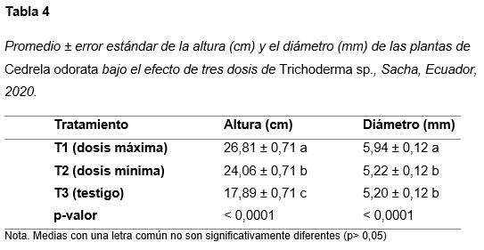
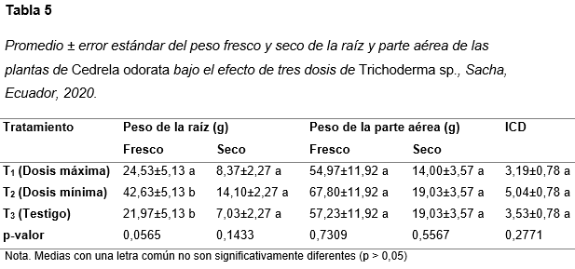
RESULTADOS Y DISCUSIÓN
Cedro (Cedrela odorata)
Las plantas de Cedrela odorata del tratamiento T1, presentaron mayor altura, diámetro y peso fresco de la raíz con respecto a los demás tratamientos evaluados .
Tomando en consideración los resultados de las dos investigaciones se demostró el efecto bioestimulante de la aplicación de Trichoderma sp.
Castellanos y Santana, (2017) obtuvieron plantas de Cedrela odorata con mayor altura, diámetro y biomasa aérea tras la aplicación de Trichoderma harzianum.

Slide 17
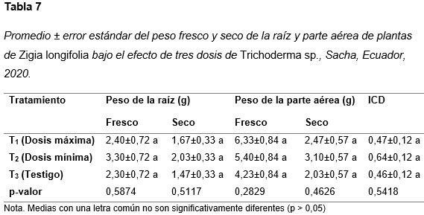
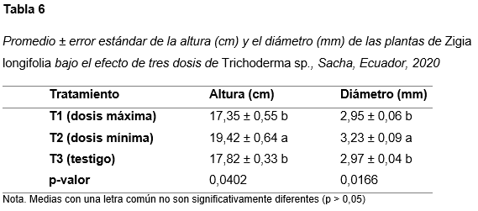
RESULTADOS Y DISCUSIÓN
Chíparo (Zigia longifolia)
Las plantas de Zigia longifolia del tratamiento T2, presentaron mayor altura y diámetro con respecto a los otros tratamientos evaluados.
La acción de Trichoderma sp. depende de varios factores como el tipo de sustrato y la dosis del microorganismo aplicado.
López (2016) obtuvo resultados favorables en la altura de las plantas de Pinus radiata que fueron sembradas en compost inoculado con Trichoderma asperellum.

Slide 18
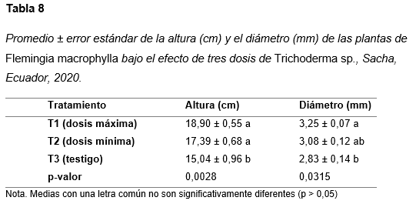
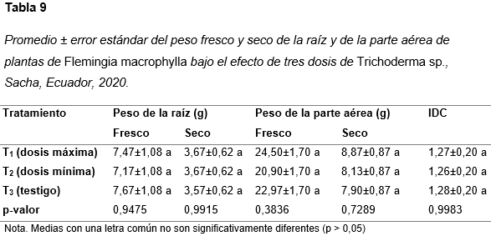
RESULTADOS Y DISCUSIÓN
Flemingia (Flemingia macrophylla)
Las plantas de Flemingia macrophylla en los tratamientos T1 y T2 obtuvieron mayor altura.
El diámetro de las plantas del tratamiento T1 fue mayor que T2 y T3
El microorganismo Trichoderma sp actúa según la concentración en que es aplicado.
Yu (2020) inoculo varias concentraciones de Trichoderma sp. sobre plántulas de Solanum lycopersicum produciéndose resultados significativamente diferentes para las variables altura y diámetro.

Slide 19
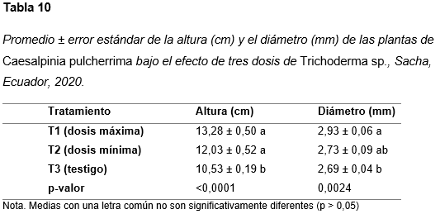
RESULTADOS Y DISCUSIÓN
Flor de abril (Caesalpinia pulcherrima)
Caesalpinia pulcherrima obtuvo mayor altura en los tratamientos T1 y T2.
El diámetro las plantas del tratamiento T1 fue el mayor.
La concentración de Trichoderma sp. en la dilución aplicada influye en la variables altura y diámetro para esta especie.

Slide 20
RESULTADOS Y DISCUSIÓN
Guaba (Inga densiflora)
La altura, diámetro y biomasa de las plantas de Inga densiflora evaluadas en los tres tratamientos fue similar.

Slide 21
RESULTADOS Y DISCUSIÓN
Guarango espinudo (Piptadenia pteroclada)
La altura, diámetro y peso fresco y seco de las plantas de Piptadenia pteroclada fueron similares para los tres tratamientos evaluados
Hi (2010) evaluó el diámetro del tallo en plantas de Acacia mangium tratadas con Trichoderma sp. que en un promedio de 25% obtuvieron valores más altos para esta variable

Slide 22
RESULTADOS Y DISCUSIÓN
Guayacán pechiche (Vitex cymosa)
La altura y el diámetro de Vitex cymosa pertenecientes al tratamiento T1 fueron mayores que en los otros tratamientos.
El peso fresco y seco de la parte aérea fue mayor en el tratamiento T3
El aumento de la medida del diámetro del tallo se debe a la aplicación de Trichoderma sp. y la relación simbiótica que ha establecido con la planta huésped.
Por otro lado en la variable peso fresco y seco de la parte aérea el tratamiento T3 presenta diferencias significativas.
Santos (2020) en plantas de Handroanthus serratifolius tratadas con Trichoderma sp. mostraron diferencias significativas para la variable diámetro del tallo y peso de la planta.

Slide 23
RESULTADOS Y DISCUSIÓN
Pachaco (Schizolobium parahybum)
La altura, diámetro, peso fresco y seco de la raíz e índice de calidad de Dickson de las plantas de Schizolobium parahybum evaluadas en el tratamiento T2 fue mayor.
Santos registro las variables durante 360 días lo que sugiere que esta variable podría cambiar en un mayor tiempo de evaluación.
Santos (2020) obtuvo mayor acumulación de biomasa e incremento en el índice de calidad de Dickson tras la aplicación de Trichoderma sp. en las plantas de Handroanthus serratifolius.

Slide 24
RESULTADOS Y DISCUSIÓN
Peine de mono (Apeiba tibourbou)
El aumento de la biomasa ocurre en un periodo de tiempo mayor al de las otras variables evaluadas.
Un tiempo de registro mas extenso podría confirmar si el hongo tiene también efectos sobre estas variables como ocurrió en la investigación realizada por Regliński (2012).
La altura y el peso seco de la parte aérea de las plantas de Apeiba tibourbou pertenecientes al tratamiento T1 fue mayor.
El diámetro y el peso fresco de la parte aérea fue mayor en las plantas de los tratamientos T1 y T2.

Slide 25
RESULTADOS Y DISCUSIÓN
Pomarrosa (Eugenia malaccensis)
La altura, diámetro y biomasa de las plantas de Eugenia malaccensis fue similar en los tres tratamientos evaluados

Slide 26
RESULTADOS Y DISCUSIÓN
Productividad de Trichoderma sp. en el medio alternativo
En el medio elaborado con arroz, sacarosa y Nitrofoska se obtuvo mayor rendimiento con un valor aproximado de 6,09×10^7 UFC/g.
Shahzad (2018) obtuvo el mayor rendimiento de esporas de Trichoderma harzianum en el sustrato granos de arroz combinado con sacarosa como fuente de carbono y nitrato de amonio como fuente de nitrógeno.

Slide 27
CONCLUSIONES
La inoculación del microorganismo Trichoderma sp. mostro un efecto bioestimulante significativo sobre varias de las variables estudiadas, incrementando el desarrollo de las especies amazonicas.
La aplicación de las diluciones de Trichoderma sp. incrementaron la altura y el diámetro de las plantas, pero no se registró un aumento significativo en la biomasa fresca y seca e índice de calidad de Dickson, con excepción de Schizolobium parahybum donde la aplicación de Trichoderma sp. aumento el valor del índice de calidad de Dickson.
Las dosis Trichoderma sp. en las diluciones aplicadas mostraron diferencias significativas entre sí, en varias de las especies amazónicas evaluadas. Evidenciándose un mejor resultado con la dosis 5×10^7 UFC/ml.
La adición de Nitrofoska (3:1:1) al medio alternativo para la masificación de Trichoderma sp. mejoro la producción de esporas, en donde se obtuvo mejor resultado aplicando la dosis de 0,5 g/l.
c

Slide 28
RECOMENDACIONES
Para estimular el desarrollo y mejorar la calidad de las plantas producidas en el vivero de Amazonía viva se recomienda aplicar Trichoderma sp.
Es importante realizar un análisis foliar de las plantas que se producen con la aplicación de Trichoderma sp. para evaluar su estado nutrimental.
Analizar los metabolitos producidos por esta cepa de Trichoderma sp., y su posible uso como agente de biocontrol en el manejo de enfermedades microbianas.
Evaluar las variables en un periodo de tiempo mas extenso para poder observar los efectos de Trichoderma sp. en las plantas sembradas en campo.
c

Slide 29
“Quien no aplique nuevos remedios debe esperar nuevos males; por que el mayor innovador es el tiempo”.
Francis Bacon.

Slide 30
AGRADECIMIENTOS
c

